Slide 1


網站爬蟲作業的引導說明

Slide 2
這個章節我們會介紹動態網站與靜態網站的區別，有些網站在進行某些動作後，有些元件會產生變化，我們將在這個章節中處理這些變化的方法

Slide 3
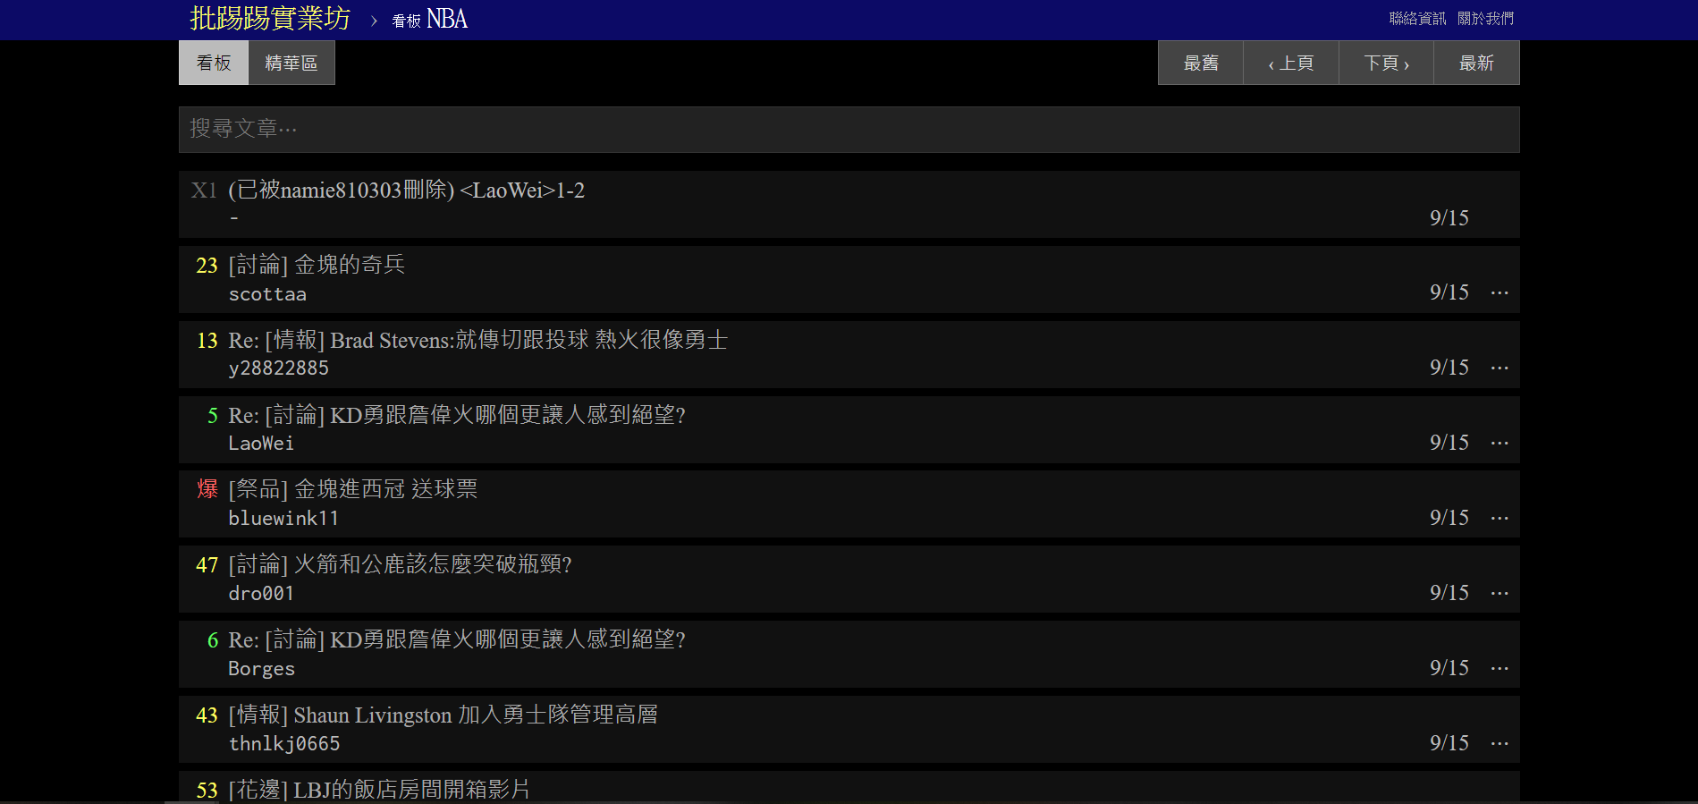
網站爬蟲作業的引導說明
將NBA版中最近20篇含有湖人隊的文章標題使用爬蟲爬下來

Slide 4
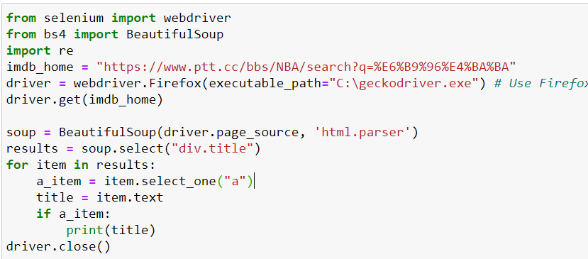
程式碼說明(方法1)
前往PTT NBA版時搜尋”湖人”後直接將url放入

Slide 5
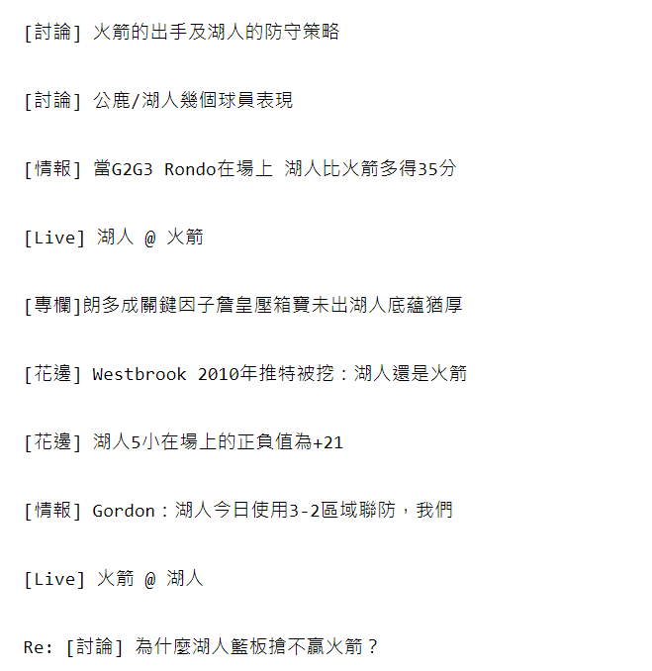
程式碼結果

Slide 6
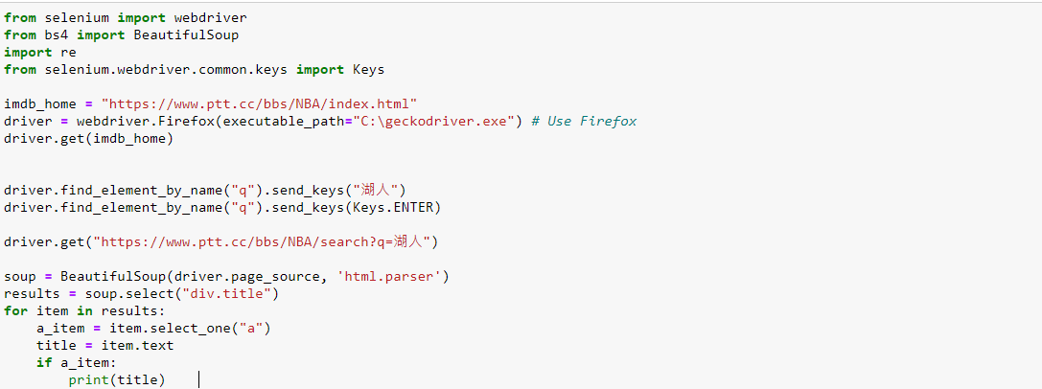
程式碼說明(方法1)
觀察URL變化手動輸入

Slide 7
程式碼結果

